Slide 1
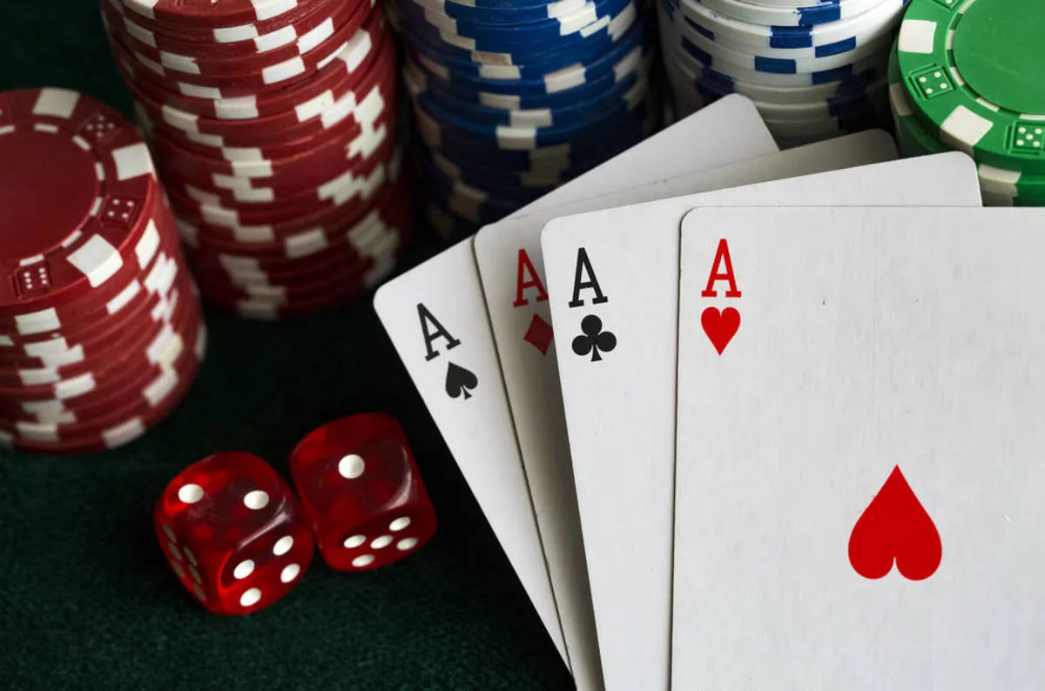
인디언 포커
인디언 포커
소프트웨어공학 팀 프로젝트
팀장 강 석 민
팀원 김 동 진
김 보 성
장 혁

Slide 2
Index
팀원 정보
프로젝트 주제(게임방식등)및 개요
프로젝트 수행 목표 (정량적/정성적 목표)
Use case diagram
Architecture model
Context model
Process model
수행 계획 및 추진전략

Slide 3

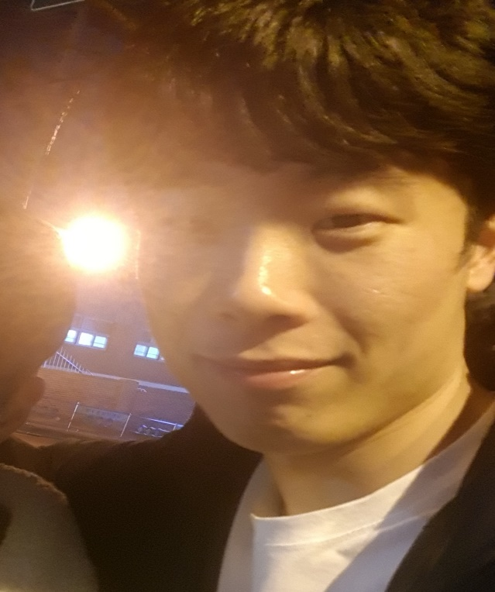
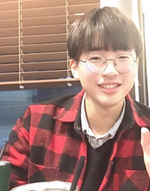
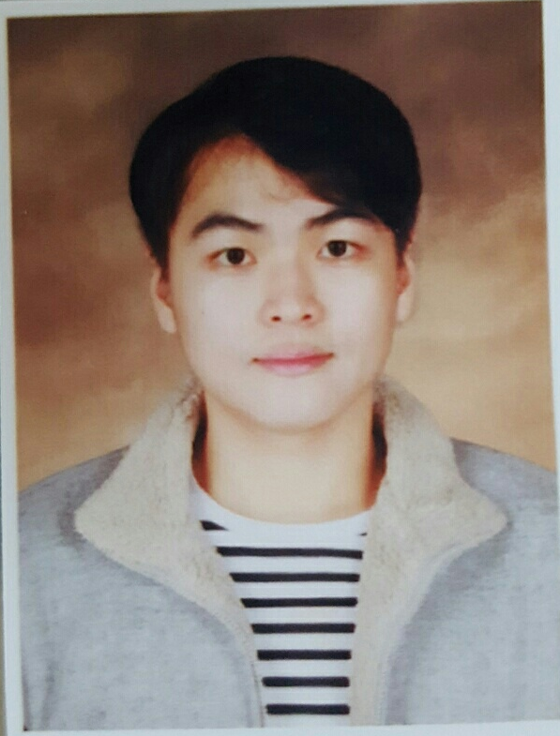
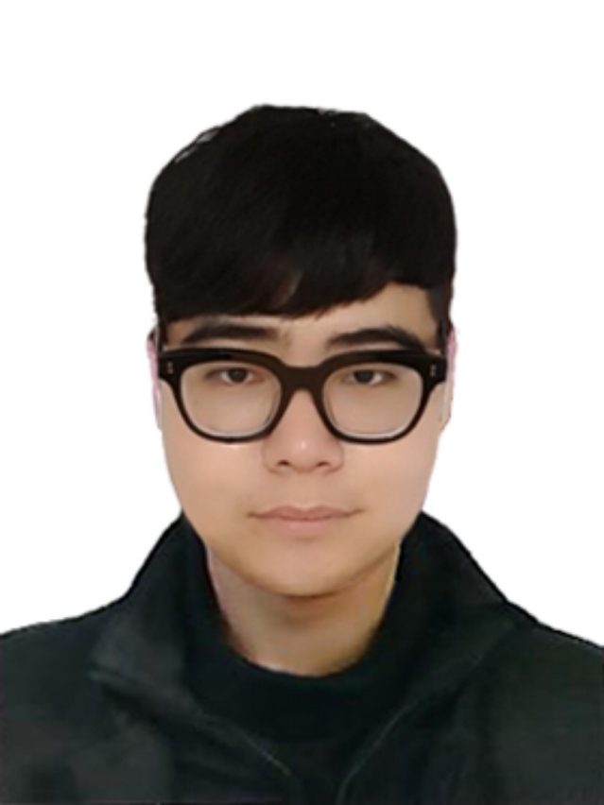
1. 팀원 정보
소프트웨어 공학(화5B, 목7A)
팀 장
팀 원
팀 원
팀 원
강 석 민
김 동 진
김 보 성
장 혁
컴퓨터 학부
학번 : 2015118570
<Linux 를 Java로 재 구축>
< 팀의 Main Coder >
컴퓨터 학부
학번 : 2017114271
<서버, 클라이언트 담당>
컴퓨터 학부
학번 : 2015115112
<문서/PPT 자료정리 담당>
컴퓨터 학부
학번 : 2013105086
<GUI 및 코드 담당>

Slide 4
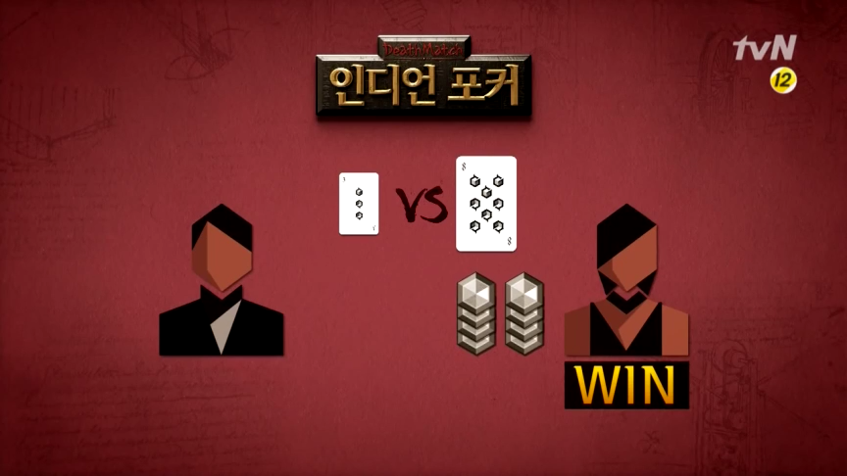
프로젝트 주제 및 방법 소개
“인디언 포커란?”
인디언 포커는 더 지니어스라는 TV 방송에서 다룬 게임이며 큰 숫자 카드를 가진 플레이어가
배팅 된 칩 모두를 가져가고 상대편의 칩을 다 소진 시키면 승리하는 아주 간단한 게임.
시스템 프로그래밍 강의 때 팀 프로젝트로 했던 주제이며 이를 보완, 수정할 계획.

Slide 5
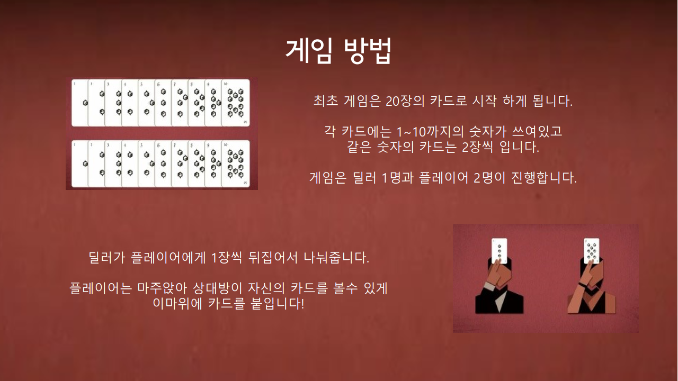
인디언 포커 게임의 룰 설명

Slide 6
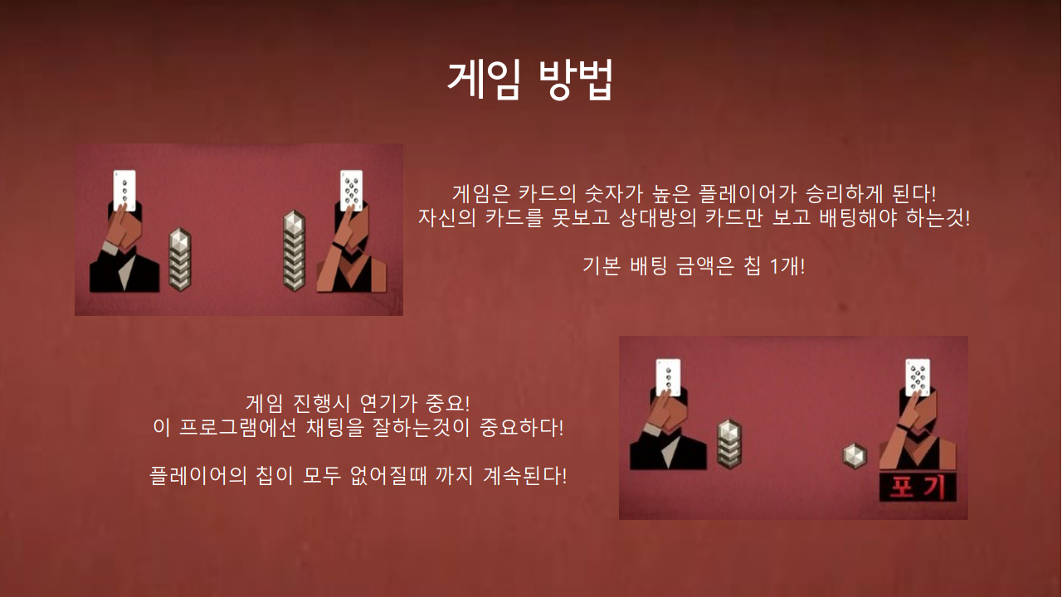
인디언 포커 게임의 룰 설명

Slide 7
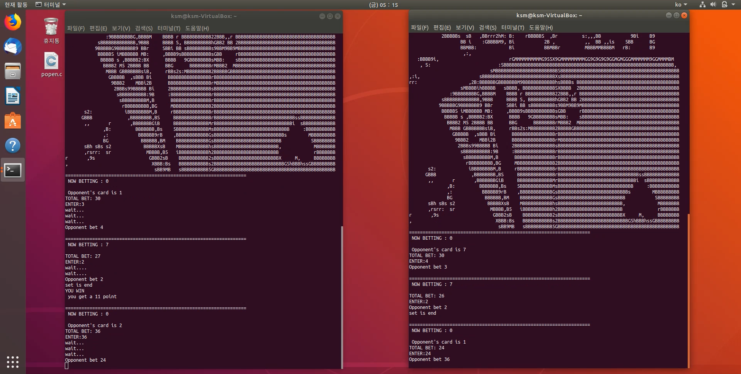
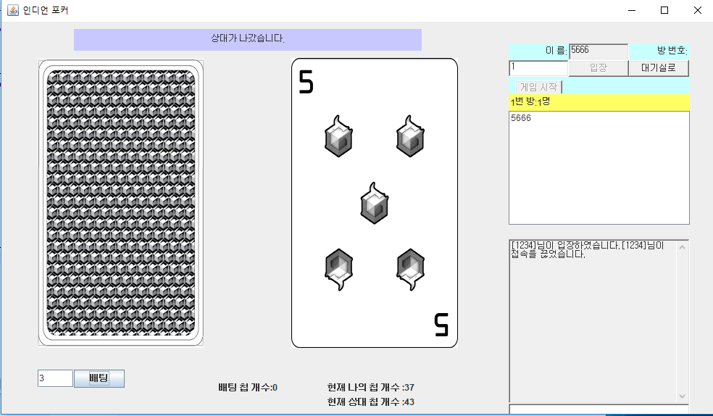
프로젝트 결과 요약/목표 대비 성과
“인디언 포커”
기존
CLI 기반의 Linux “인디언 포커”
변경
GUI 기반의 JAVA “인디언 포커”
인디언 포커 Linux Cli 기반 게임 --> JAVA 의 Gui 기반으로 변경
2. 여러 인원이 한꺼번에 플레이 할 수 있도록 멀티 룸(Server <-> Client) 구현
팀원들 간 6차 정기/화상 회의 진행 / Waterfall 모델 단계별 구현실시
인디언 포커 진행 단계별 CLI 기반 -> GUI 재구현 성공
JAVA 내 채팅 기능 구현 성공

Slide 8
팀 수행 계획(정량적 목표)
성과 완료.
성과 실패.
월요일 | 화요일 | 수요일 | 목요일 | 금요일 | 토요일 | 일요일
 |  |  | 4.18 1차 계획 제출 | 4.19 | 4.20 | 4.21
4.22 | 4.23 1차 정기회의 | 4.24 | 4.25 | 4.26 1차 화상회의 | 4.27 | 4.28
4.29 | 4.30 Java 코드 변환에 필요한 내용 검토 | 5.1 | 5.2 긴급 화상회의 | 5.3 2차 화상회의 2차 계획서 제출 서버 구축 아이디어 검토 | 5.4 | 5.5 Linux-> java Debugging
5.6 | 5.7 2차 정기회의 Java변환과 서버 실현 어려움 토의 | 5.8 | 5.9 | 5.10 3차 화상회의 Test 오류 수정 서버 실현 | 5.11 | 5.12
5.13 | 5.14 | 5.15 | 5.16 클라이언트 구축 kakao 의견 | 5.17 4차 화상회의 서버와 java 재 구현 토의 | 5.18 | 5.19 1차 인디언 포커 JAVA 코드 GUI 변환
단계 끝날 때마다
문서화 작업
정기적인 화상회의 추진
Test 단계에서는
Junit 이나 기타 component Test tool 논의
5.20 | 5.21 3차 정기회의 기존 오류 검토 | 5.22 | 5.23 | 5.24 5차 화상회의 | 5.25 | 5.26 1차 클라이언트 구현& TEST
5.27 | 5.28 | 5.29 | 6.1 | 6.2 6차 화상회의 1차 Prototype | 6.3 | 6.4
6.5 | 6.6 1차 prototype Test & 수정 | 6.7 | 6.8 | 6.9 Project 계획 모든 부분이 완료 되어야함

Slide 9
수행 및 추진(정량적/정성적 목표)
성과 완료.
성과 실패.
CONTENTS
1주차
2주차
3주차
4주차
5주차
6주차
7주차
계획 및 요구사항 분석
4월18일~ 5월 3일
1. 2차 재 수정 자료제출로 완료
서버 설계
및 구현
4월30일~ 5월 19일
2. 서버-클라이언트 구축 지연
클라이언트
설계 및 구현
5월16일~ 5월 26일
3. 클라이언트 구축 지연
GUI
설계 및 구현
5월19일~ 6월 2일
4. GUI 기반 자료 설계 완료
5월26일~ 6월 9일
테스트 & 디버깅
2차 초기 계획서 재 수정 제출
5. 1차 Proto – Test&Debugging 실패
1. <2차 재수정 자료 제출 해결>
1차 화상회의를 통해 팀원 간 수업시간내 문제점 분석/토의를 통해 문서 담당 학우가 해결
2. <GUI 기반 자료 설계 완료>
2차,3차 화상회의를 통해 꾸준히 Linux 인디언 포커 게임을 Photoshop을 통해 GUI 애니메이션
제작 하고 팀원들 간 의견을 받고 조율
3. <서버 – 클라이언트 구축>
Main 코더와 보조/ 그리고 팀간 4차/5차 회의로 서버-클라이언트 대해 구현하여 쓰레드를 활용한 다중 접속(멀티룸)구현

Slide 10
수행 계획 및
목표 대비성과
당초 계획
기존 리눅스 코드를 자바 코드로 재 구현
직관적인 게임 환경을 위한 GUI구현
다중 PC에서 LAN을 통한 2인 이상 멀티 플레이 구현
채팅 창을 이용한 대화 기능 구현
각 단계별 Test 평가에서 정상 작동
최종 Test 에서 Bug&Vulnerablilities 기존대비 50% 절감목표
최종 결과물
기존 리눅스 코드를 자바 코드로 재 구현 성공
직관적인 게임 환경을 위한 GUI구현 성공
다중 PC에서 LAN을 통한 2인 이상 멀티 플레이 구현
채팅 창을 이용한 대화 기능 구현 성공
각 단계별 Test 평가에서 정상 작동 실패
최종 Test 에서 Bug&Vulnerablilities 기존대비 50% 절감목표
멀티 룸 구현으로 당초계획보다 목표대비 성과 높음
Linux 코드 -> JAVA 코드 변환 지연으로 SonarQube 연동 실패

Slide 11
프로젝트 잘못된 점 에대한 고찰
프로젝트 계획 부분에서 초기 모델 설정 오류
Waterfall Model 로 진행되었으나, 프로젝트가 진행되면서 Server-Client/ Linux->Java 변환과정
에서 프로젝트 추후 진척에 많은 시간이 소비 됨 에따라 추후 진행시 많은 차질이 발생하였음.
한예로, Test-Case 여러가지 방법을 진행하지못하고 코드 작성 – 디버깅 등 개발후 바로 디버깅 하는방식 으로 급하게 진행하였기에, 오류 검출이 어느정도인지, Bug나 초기 소스코드대비 어느정도 오류가 수정 되어있는지 알수가 없음
Waterfall Model 을 Prototype Model 로 변경하면서 해결가능.
2. 프로젝트 계획 부분에서 Reuse-Code 지정 오류
프로젝트가 진행됨에따라 1.에서 말했듯이 Linux->Java 코드 변경에 많은 시간이 필요하였고,
다른 팀은 모두 연동하였던 SonarQube 연동도 시도 불가.
초기 Reuse – Code 를 Java 기반 언어로 구성된 Code 를 활용하여 해결가능함

Slide 12

감사합니다.

